Slide 1
Universidade de Brasília
Faculdade de Tecnologia
Depart. de Engenharia de Produção
Disciplina Engenharia de Produto
Prof. Andréa Cristina dos Santos, Dr. Eng.
andreasantos@unb.br
Aula 11
Projeto Conceitual

Slide 2
Localização da fase de projeto conceitual
Processo de Desenvolvimento de Produto
Pré
Desenvolvimento
Pós
Planejamento
Estratégico dos Produtos
Acompanhar
Produto/
Processo
Descontinuar
Produto
Gates >>
Planejamento
Projeto
Projeto
Informacional
Projeto
Conceitual
Projeto
Detalhado
Preparação
Produção
Lançamento
do Produto
Processos
de apoio
Gerenciamento de mudanças de engenharia
Melhoria do processo de desenvolvimento de produtos

Slide 3
Sumário do capítulo – conceitos e ferramentas (quadros)
Métodos de criatividade (quadros 7.4 e 7.5)
Modelagem funcional
Projeto Modular (quadro 7.6)
Seleção de concepções
Seleção de materiais (quadro 7.7)
Princípios e recomendações para o DFM (quadro 7.9)
Princípios e recomendações para o DFA (quadro 7.10)

Slide 4
INTRODUÇÃO
PROJETO CONCEITUAL:
é a fase cujo objetivo é, a partir das especificações de projeto, desenvolver as melhores concepções para o produto.

Slide 5
INTRODUÇÃO
Na fase de projeto Informacional foram descritas formas e métodos de elaboração das especificações de projeto.
Este conjunto das especificações é uma descrição das características que o produto deve ter.
Fase de projeto Conceitual têm o objetivo de gerar soluções alternativas que atendem às especificações definidas.
A equipe de projeto deve ter por objetivo a geração de várias soluções alternativas para o mesmo problema.
Pode-se assim comparar e combinar soluções e, ao longo do processo de projeto, selecionar a melhor e mais inovadora concepção para o produto.

Slide 6
INTRODUÇÃO
Para obter soluções alternativas, a equipe de projeto precisa ser criativa.
Recomenda-se usar métodos ou procedimentos que permitem, de forma rápida, a obtenção de um conjunto de soluções inovadoras.
Para identificar indivíduos criativos, suas capacidades ou características, o modo como procedem quando chegam a soluções criativas, muito se tem pesquisado e publicado sobre o tema de criatividade.
Descrever alguns métodos ou procedimentos que se mostraram úteis na obtenção de um conjunto de soluções, de forma mais rápida e com resultados mais inovadores.

Slide 7
Atualizar o Plano da fase de Projeto Conceitual
Segue a atividade genérica descrita no capítulo 3, na qual todas atividades da fase de planejamento (capítulo 5) são revisadas;(plano de projeto do produto)
Cuidado para não exagerar no nível de detalhamento do planejamento: não se deve definir uma atividade para cada documento a ser gerado;
Ter em mente que o Plano visa auxiliar a distribuição das tarefas, sua previsão e controle;
Como prever a duração das atividades da fase de projeto conceitual? Dados históricos...;
Estude quadro 5.4.

Slide 8
CRIATIVIDADE
NO PDP

Slide 9





Referências Bibliográficas

Slide 10
Sumário
A criatividade
O processo criativo
Barreiras à criatividade
Métodos e ferramentas

Slide 11
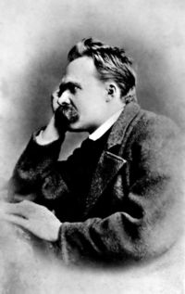
O Preço da Novidade
Não raro o inovador, passa irreconhecido até tarde em sua vida ou depois de morto.
  A falta de reconhecimento levou Nietzsche à loucura.
Notes:
- Friedrich Wilhelm Nietzsche (Röcken, 15 de Outubro de 1844 — Weimar, 25 de Agosto de 1900) foi um influente filósofo alemão do século XIX.

Slide 12
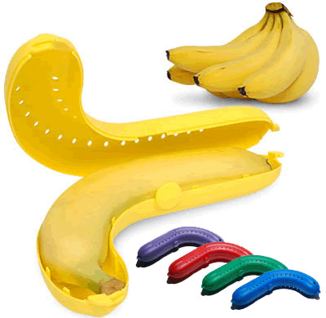
Relevância
A novidade, por si só, entretanto, não torna criador um ato ou uma idéia.
  A relevância constitui um fator primordial.
Notes:
- Falar da irrelevância de se criar uma maquina de desentortar bananas.

Slide 13
Pensamento Criador X Não-Criador
Pensamento criador (divergente):
  É inovador, exploratório e aventuroso.
  Impaciente ante à convenção; atraído pelo desconhecido e indeterminado.
  O risco e a incerteza o estimula.
Pensamento não criador (convergente):
  É cauteloso, metódico e conservador.
  Absorve o novo no já conhecido.
  Prefere dilatar as categorias existentes a inventar novas.
Notes:
- Também podemos melhor compreender o que é criatividade contrastando-a com o que é geralmente tido por inteligência.

Slide 14

O Alcance da Criatividade
A criatividade está presente em todos os gêneros de atividade humana.
Abrange habilidades como:
  Mudar a forma de se abordar o problema;
  Produzir idéias relevantes e inusitadas;
  Ver além da situação imediata;
  Redefinir o problema ou algum aspecto seu.

Slide 15
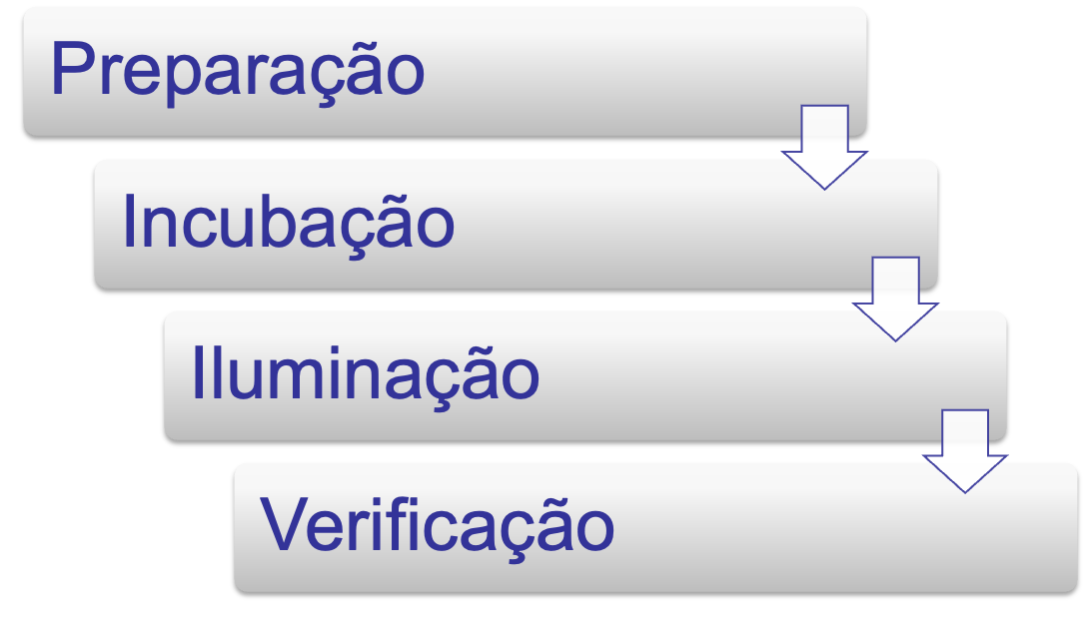
O Processo Criativo
É amplamente aceita a existência de quatro fases no processo criativo:
Notes:
- Alguns pesquisadores duvidam. Para Harrison e Gough (Imagination – Undeveloped resource, 1962) os vários processos que participam da criação, na verdade, são tão complexos e entreados uns nos outros, que seria irrealístico congelá-los numa simples sequência.

Slide 16

PREPARAÇÃO
Rigorosa investigação da idéia germinal.
  O criador lê, anota, discute, indaga, coleciona, explora.
  Propõe possíveis soluções.
    Pondera suas forças e fraquezas.
Notes:
Relaciona-se com a fase de Projeto Informacional no PDP.
Levantamento de necessidades e estabelecimento dos requisitos de engenharia (do produto).

Slide 17

Exemplos: Nas Artes
O pintor pode ficar sentado dias seguidos numa colina.
  Observando cores, formas, alterações de luz, etc.
  Colecionando impressões para quando tiver de transferi-las para a tela.
PREPARAÇÃO
Notes:
Ou é comum um ator realizar um “laboratório” antes de realizar uma novela.
Citar um exemplo.

Slide 18
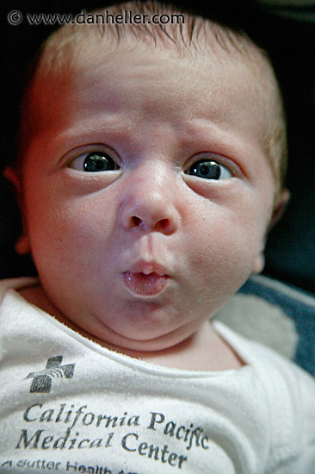
Paradoxo!
Para sermos criativos, precisamos nos familiarizarmos com as idéias dos outros!
PREPARAÇÃO
Notes:
Essas idéias formam, por assim dizer, o trampolim, em que nossa imaginação se projeta.
Nas pessoas mais criativas, os êxitos e malogros dos outros servem de estímulo e não de impedimento.
Incendeiam-lhe a ambição e ânsia de exceder.

Slide 19

Excesso de Temor
Muitas vezes, a pessoa criativa pode ser atemorizada por uma consciência demasiadamente rigorosa da amplitude da tarefa.
PREPARAÇÃO

Slide 20

Distinção
Deve-se distinguir toda leitura ou exploração feita antes da primeira apreensão, da que se efetua com o objetivo de investigar as possibilidades dessa apreensão.
PREPARAÇÃO
Notes:
Por preparação entende-se a segunda espécie de exploração.

Slide 21

O Quê não Resta Dúvida
PREPARAÇÃO
Após ter-se familiarizado com o trabalho alheios, deve-se pô-lo de lado,
  Para que suas idéias ganhem liberdade e se desenvolvam.
  A preparação é apenas um meio para atingir, como fim, a própria obra.

Slide 22
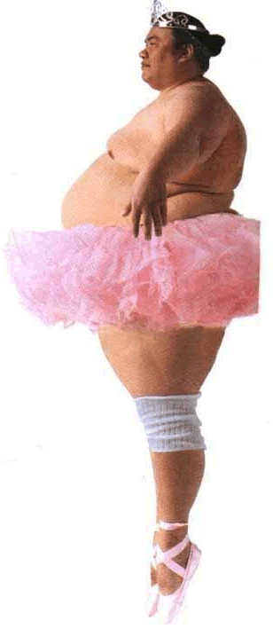
Em Suma...
O pintor, o poeta, o dançarina, o desenhista, professor, todos enfim que podem criar, devem se submeter à disciplina de sua arte.
PREPARAÇÃO
Notes:
Ou do seu ofício.

Slide 23
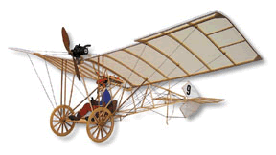
Outra Coisa Importante!
A preparação para uma tarefa criadora específica deve seguir ou acompanhar a efetiva preparação no meio criador.
  Criação requer técnica!
PREPARAÇÃO
Notes:
Figura: Demoiselle (Santos Dumont) O projetista de avião, com o tempo, deve adquirir o conhecimento da elasticidade dos diversos materiais, de velocidade aérea, de alteração da temperatura e de adequação das formas e estruturas (além de desenho técnico, é claro).
Projetista de uma torneira: resistência dos materiais, corrosão, mecânica dos fluidos, estética, ergonomia.

Slide 24
Sumário
Definição de criatividade
O processo criativo
  Primeira apreensão
  Preparação
  Incubação
  Iluminação
  Verificação
Barreiras à criatividade
Métodos e ferramentas

Slide 25

2. INCUBAÇÃO
Depois do consciente realizar a sua tarefa (preparação), chega a hora do inconsciente entrar em ação.
  O inconsciente, livre dos limites, realiza as inesperadas conexões que constituem a essência da criação.
Notes:
Sem as limitações do certo e do errado, do bom e do mal, ou seja, sem julgamentos de valores.
O id sem o ego, no jargão psicanalítico.

Slide 26

Quanto Dura?
2. INCUBAÇÃO
O período de incubação pode ser longo ou ser curto, mas deve existir.
A inspiração não pode vir sem o trabalho do inconsciente.
  Seja por seis meses, seis horas, seis minutos.

Slide 27

Angústia, Inquietude, ...
2. INCUBAÇÃO
Esse período pode ser arriscado e desanimador, a ponto do criador perder de vista o seu alvo.
  “A inquietude do artista em sua procura pela inspiração”. (Thomas Mann)
  Ser criativo exige uma certa dose de obstinação
Notes:
A angústia do projetista em busca de uma solução de projeto.
.
Falar daquelas experiências com problemas de geometria (ou de um enigma) para o qual não encontramos solução. E somente após uma boa noite de sono as idéias se encaixam e o caminho da solução nos chega.

Slide 28

Divisão Artificial
Embora logicamente distintas, a preparação e a incubação raramente são divididas de modo tão nítido.
2. INCUBAÇÃO
Notes:
Nos períodos de pausa (descanso) das atividades de preparação, o inconsciente trabalha na busca por conexões.

Slide 29
Sumário
Definição de criatividade
O processo criativo
  Primeira apreensão
  Preparação
  Incubação
  Iluminação
  Verificação
Barreiras à criatividade
Métodos e ferramentas

Slide 30

3. ILUMINAÇÃO
O momento da iluminação leva o processo de criação a um clímax.
  De repente, o criador percebe a solução do seu problema.
  No momento de inspiração “tudo se encaixa”.
Notes:
Figura de uma lâmpada ou algo que o valha!

Slide 31
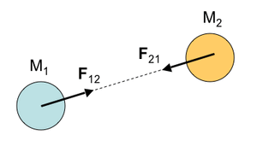
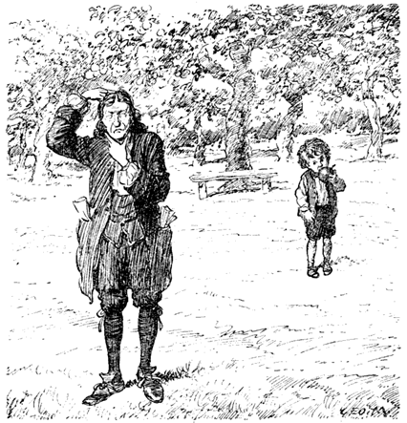
Newton
3. ILUMINAÇÃO
Notes:
Newton produz a “Lei da Gravitação” ao ver uma maçã cair em seu jardim em Woolsthorpe.

Slide 32

Autocertificável
3. ILUMINAÇÃO
No momento de inspiração, a pessoa criadora se acha convencida da correção de sua intuição.
  Antes mesmo de verificá-la logicamente.

Slide 33

Exaltação
3. ILUMINAÇÃO
A inspiração é uma das mais intensas alegrias que o homem conhece.
  Ao firmar a visão que durante tanto tempo lhe fugiu, o criador é consumido pela exaltação.

Slide 34
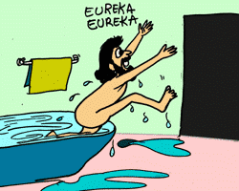
Arquimedes
3. ILUMINAÇÃO
Notes:
Exaltação de Arquimedes ao descobrir uma forma de descobrir se a coroa do rei havia sido adulterada pelo ourives que a consertou.

Slide 35
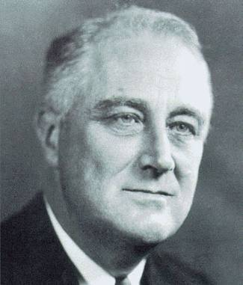
Franklin D. Roosevelt (1882-1945)
“A felicidade não está na mera posse de dinheiro; ela está na alegria da realização, na emoção do esforço criativo”.
Notes:
Happiness is not in the mere possession of money; it lies in the joy of achievement, in the thrill of creative effort.

Slide 36
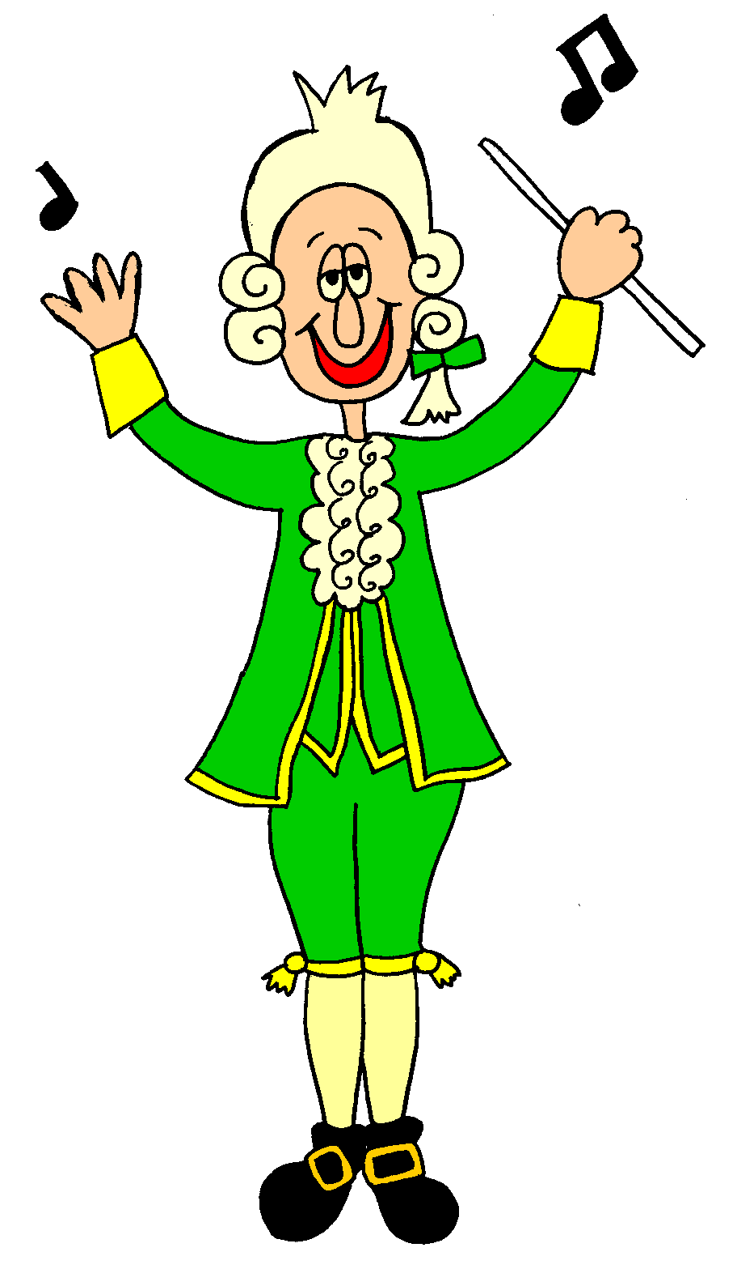
Condições Favoráveis
3. ILUMINAÇÃO
Embora não se possa encomendar a inspiração, é possível estabelecer condições favoráveis a ela.
  Ouvir música.
  Fazer exercícios.
  Meditar.
  Andar de lá pra cá.
Notes:
Mozart fazia exercícios.

Slide 37
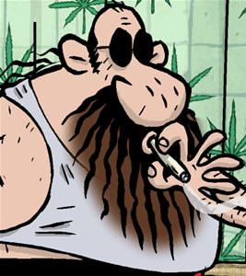
Apelando para as Drogas
Muitos artistas se valem de drogas (legais ou ilegais) para enfraquecer o controle do ego e libertar as forças do subconsciente.
  Minam o controle do intelectual necessário para completá-lo.
3. ILUMINAÇÃO
Notes:
Woody (de Woody e Sotck)
Exemplos: Raul Seixas, Bob Marley, etc.

Slide 38
Sumário
Definição de criatividade
O processo criativo
  Primeira apreensão
  Preparação
  Incubação
  Iluminação
  Verificação
Barreiras à criatividade
Métodos e ferramentas

Slide 39

4. VERIFICAÇÃO
Cabe ao intelecto e o julgamento terminar a obra que a imaginação iniciou.
O criador deve distinguir o que é válido do que não é.
  A iluminação é notoriamente falível.
Notes:
Arregaçar as mangas.
Última fase. o inconsciente), condição necessária à criação, proporciona a matéria-prima da realização criadora.
Após identificar-s
A inpiração (fruto de emocionalmente com sua obra, o criador deve recuar e imaginar as reações daqueles com quem intenta se comunicar.

Slide 40
4. VERIFICAÇÃO
A tarefa da criação chega a durar anos, durante o qual o criador luta para dar forma final às suas intuições ou para aplicá-las à massa de material que colecionou.
  Newton e Darwin levaram anos elaborando e teorias cuja inspiração foi obra de momentos.
A iluminação não é , de fato, autoverificável,
embora pareça, mas tem de ser submetida à prova e exaustivamente refinada.

Slide 41

Perseverança
Por vezes, o esforço de verificação mata o entusiasmo do criador pelo que ele começou.
4. VERIFICAÇÃO
Notes:
Citar o exemplo de pessoas que são ótimas em ter “boas idéias” , mas péssimas em tocá-las a diante.
Na verdade, até subestimam o trabalho de verificação no processo criativo.

Slide 42


BARREIRAS À CRIATIVIDADE
Algumas barreiras costumam se antepor ao ato de criar.
  Conhecê-las (e saber com as evitar) é um importante passo para nos tornarmos pessoas (e profissionais) mais criativas.

Slide 43
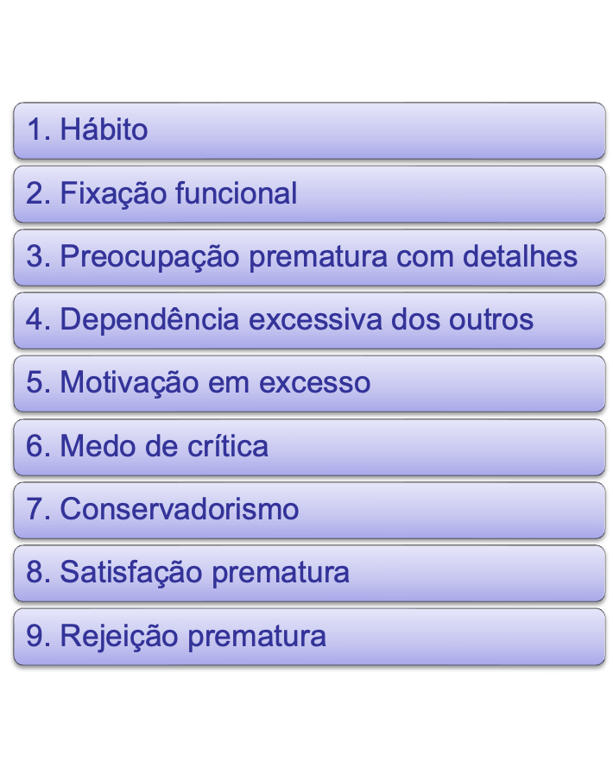
BARREIRAS À CRIATIVIDADE

Slide 44
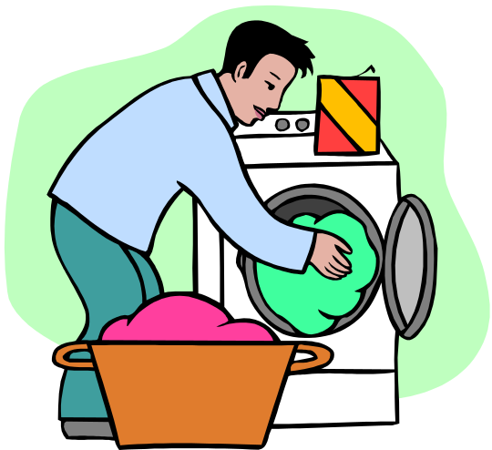
1. Hábito (Pensam. Rotineiro)
Torna a vida mais simples!
  E se tivéssemos que pensar de forma criativa toda vez que fôssemos comer ou lavar roupas?
  Por outro lado, pode ser altam. prejudicial à criatividade:
  Pode fazer com que o fluxo de idéias criativas cesse e se iniciem pensamentos rotineiros, não criativos.
    Menor esforço mental.
  Buscar um equilíbrio entre pens. rotineiro e o criativo.

Slide 45
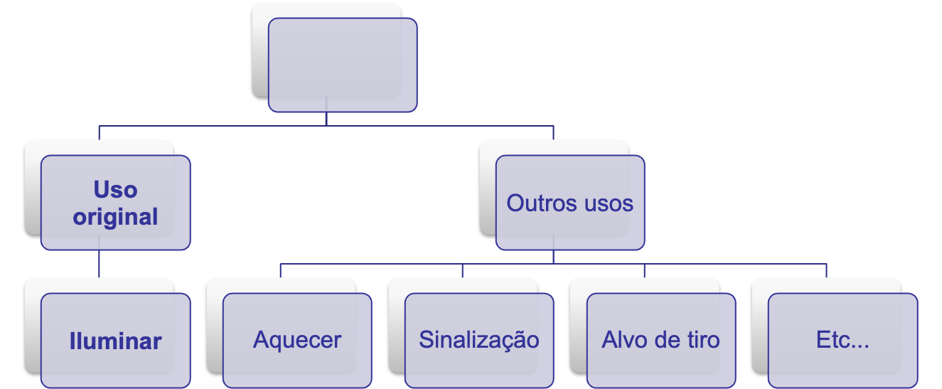

2. Fixação Funcional
Com freqüência, assumimos um único uso p/ um produto:
  O uso original.
Em várias situações, livres da FF, podemos utilizar um objeto p/ funções distintas daquelas para a qual foi projetado.
Notes:
-Outro exemplo: um LAPIS, além de escrever, pode servir para ‘fixar uma porta’, com ‘combustível’ ou como ‘arma de defesa pessoal’.

Slide 46
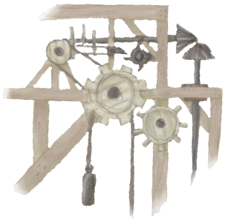
3. Preocup. Prem. c/ Detalhes
A solução não deve ser detalhada muito cedo:
  Poderá impedir uma visão ampla das suas potencialidades:
    Empecilho à geração de idéias inovadoras.
  É preciso pensar em termos amplos, deixando p/ mais tarde os detalhamentos.
Iniciar imediatamente o detalhamento da primeira suposta boa idéia prejudicam a capacidade de pensar com liberdade.
Notes:
-Preocupação Prematura com Detalhes.
-

Slide 47

4. Depend. Exces. dos Outros
Não devemos nos deixar impressionar em demasia c/ os conhecimentos e julgamentos de outros.
  Reduz o nosso potencial criador.
  Devemos buscar constantemente resolver pessoalmente os problemas.
Isto não significa desprezar as idéias e opiniões das pessoas mais experientes.
  Muito pelo contrário!

Slide 48

5. MOTIVAÇÃO EM EXCESSO
Motivação em excesso pode:
  Ofuscar a visão;
  Estreitar o campo de observação;
  Reduzir a eficácia do proc. solucionador.
O que pode levar ao:
  Perfeccionismo;
  Fixação de objetivos difíceis de alcançar.
Resultado:
  Pouca ou nenhuma solução.

Slide 49
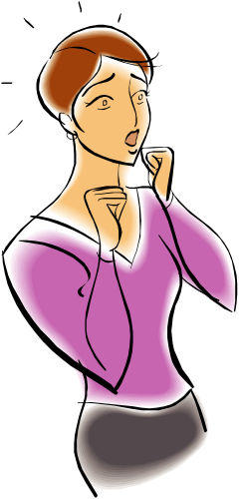
6. MEDO DE CRÍTICA
(Desaprovação ou desapontamento pessoal) pode inibir a proposição de idéias.
  Quanto mais originais e brilhantes forem as idéias, mais vulneráveis à criticas também serão.
Exemplos da história:
  Invenção máq. têxtil;
  Imprensa;
  Trabalhos especulativos de Da Vinci;
  Teoria da Evolução das Espécies (Charles Darwin).

Slide 50
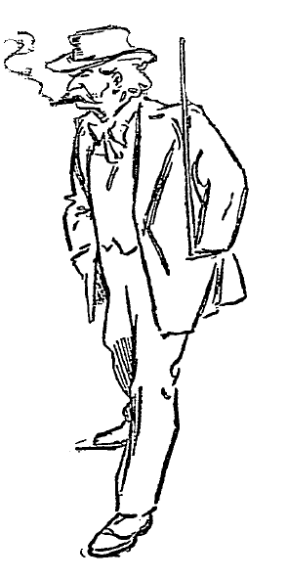
7. CONSERVADORISMO
Reprimir idéias muito inovadoras é uma tendência natural do ser humano.
  Algo que pode ser considerado saudável no processo criativo como um todo.
  Porém, o excesso de conservadorismo pode levar à rejeição prematura idéias que mais tarde podem se revelar valiosas!
O bom engenheiro deve saber dar oportunidades razoáveis a todas as alternativas!

Slide 51

8. SATISFAÇÃO PREMATURA
Contentarmo-nos com a primeira boa idéia é uma atitude comodista que inibe o nosso potencial criativo.
  “Síndrome da Primeira Solução”:
    Relaxamos sempre que encontramos uma primeira solução (tarefa cumprida).
  Sugestão:
  Buscar sempre outras soluções, mesmo que a primeira se pareça muito boa.

Slide 52

9. REJEIÇÃO PREMATURA
De mesma forma que não devemos adotar a primeira boa idéia proposta, também não devemos rejeitar prematuramente qualquer idéia que não pareça ser tão boa.
  Esta idéia pode vir a se tornar, mais tarde, a melhor solução para o problema.

Slide 53
Sumário
A criatividade
O processo criativo
Barreiras à criatividade
Métodos e ferramentas

Slide 54
Métodos e Ferramentas
Juntamente com o entendimento das barreiras se antepõem à criatividade, alguns métodos e ferramentas poderão nos auxiliar no processo criativo.

Slide 55
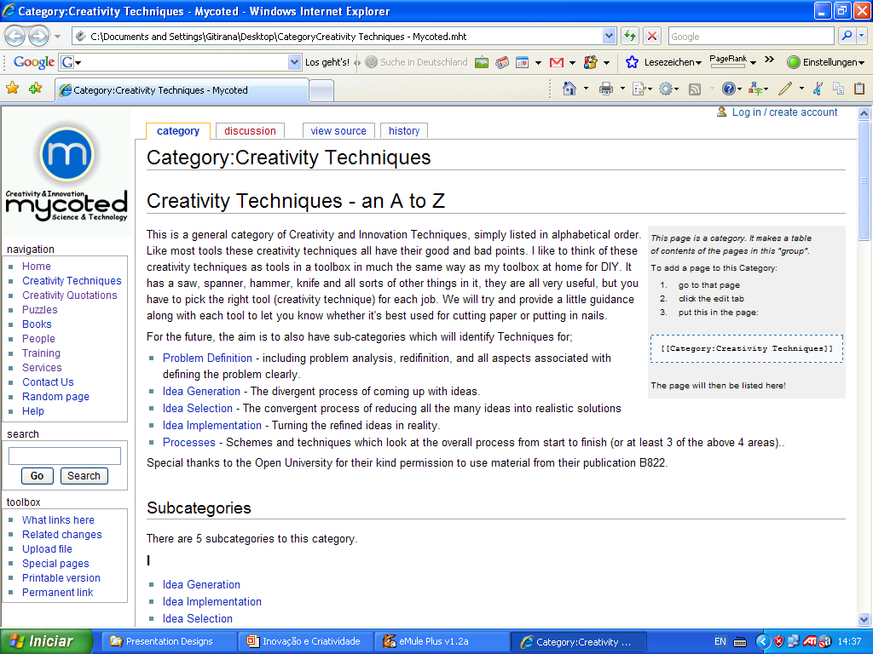
Quantos Existem?
Notes:
-Sugerir que os alunos explorem as técnicas de criatividade expostas nesta página.

Slide 56
Busca de Soluções
Métodos de busca de soluções:
  Métodos convencionais e ferramentas auxiliares;
  Métodos com ênfase intuitiva;
  Métodos com ênfase discursiva;
  Métodos para
  comb. de soluções.

Slide 57
Sumário
A criatividade
O processo criativo
Barreiras à criatividade
Métodos e ferramentas
  Métodos convencionais e ferramentas auxiliares
  Métodos com ênfase intuitiva
  Métodos com ênfase discursiva
  Métodos para combinação de soluções
  TRIZ

Slide 58

PRÓXIMA AULA CONTINUA

